Slide 1


Проект «Веселая капелька»
МБДОУ Детский сад №5 «Родничок» комбинированного вида
с.Сарыг-Сеп Каа-Хемского района
Первая младшая группа
Воспитатель: Салчак Миля Сергеевна.
2018 – 2019 учебный год

Slide 2

Актуальность темы Ребенок рождается исследователем. Неутолимая жажда новых впечатлений, любопытство, постоянное стремление наблюдать и экспериментировать, самостоятельно искать новые сведения о мире, традиционно рассматриваются как важнейшие черты детского поведения. Удовлетворяя свою любознательность в процессе активной познавательно – исследовательской деятельности, которая в естественной форме проявляется в виде детского экспериментирования, ребенок с одной стороны расширяет представления о мире, с другой – начинает овладевать представлениями целостной картины мира. Необходимо включить малышей в осмысленную деятельность, в процессе которой они смогли бы обнаруживать все новые и новые свойства предметов.
Между двумя видами: игрой и экспериментированием нет противоречий. Игра — вид деятельности, мотив которой заключается не в результатах, а в самом процессе, а через экспериментирование с предметами ребенок ставит определенные цели и добивается конкретных результатов. Игра и детское экспериментирование дополняют друг друга.

Slide 3
Вид проекта: Познавательно- исследовательский, игровой.
Сроки реализации проекта: 5 дней.
Участники проекта: - воспитатель, дети 2-3 года

Slide 4
Цель:
Проведение работы по ознакомлению детей с окружающим миром через игру и детское экспериментирование.
- Развитие познавательной сферы детей через включение в процесс игры и экспериментирования;
- Развитие игрового опыта каждого ребёнка;
- Формирование у детей раннего возраста любознательности, стремления наблюдать и экспериментировать через игры с водой путем создания благоприятной обстановки;
- Развитие тактильного восприятия, мелкой моторики рук, мыслительных способностей.

Slide 5
Ожидаемый результат:
- Развитие общей моторики;
- Развитие познавательных интересов.
- Развитие у детей навыков экспериментирования и исследования, систематизирование первичных знаний и навыков у детей.

Slide 6
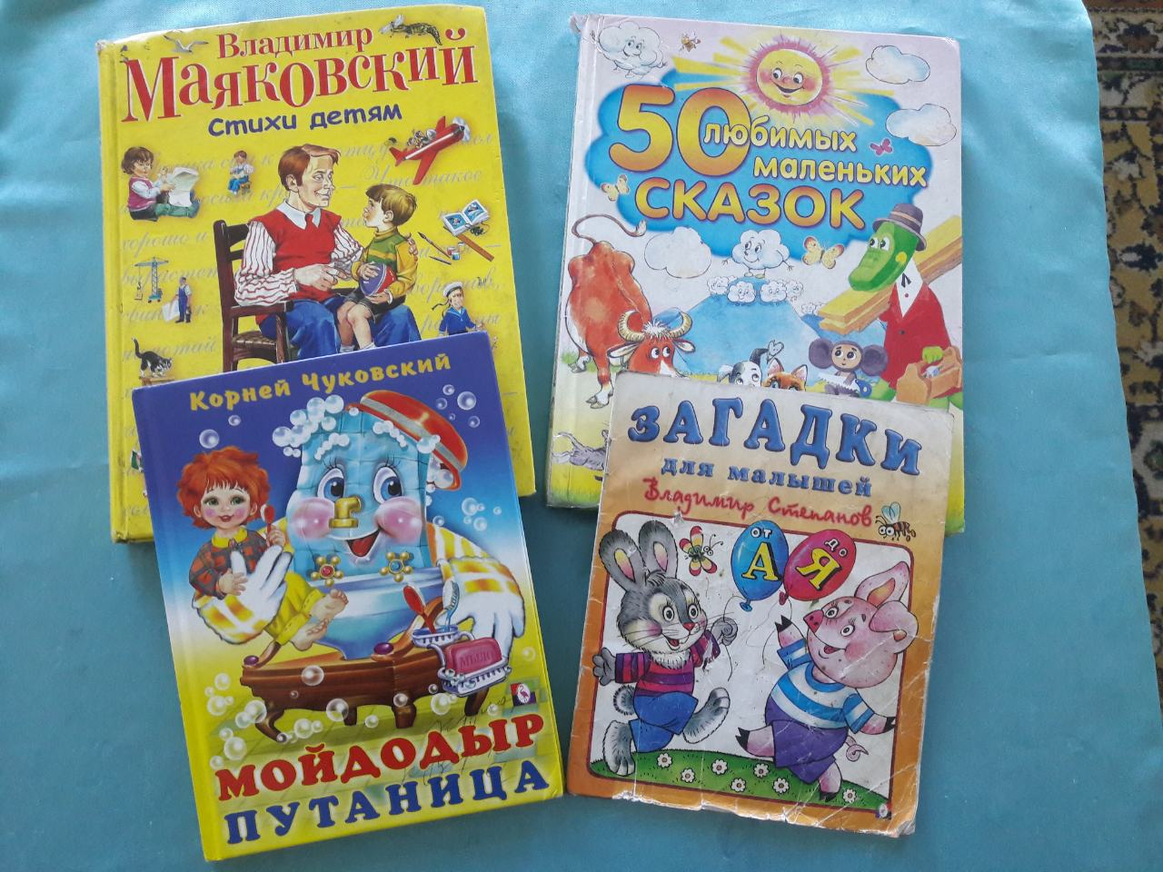
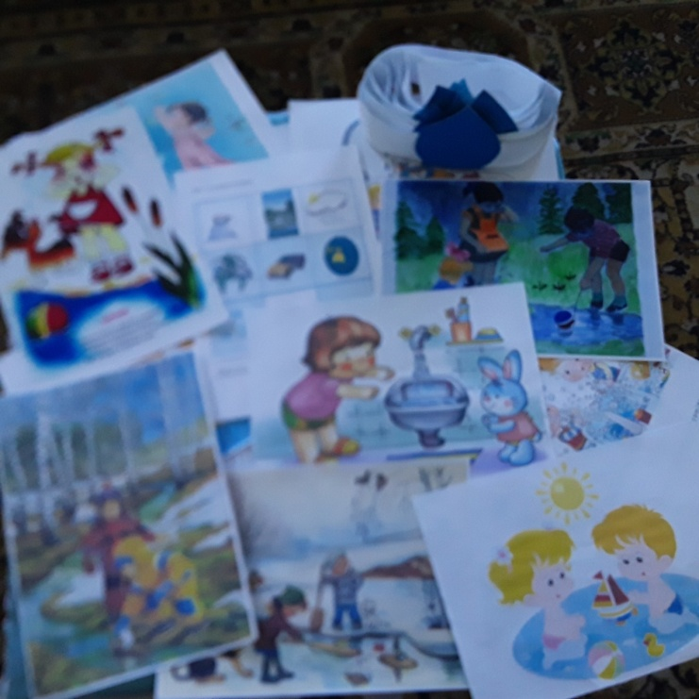
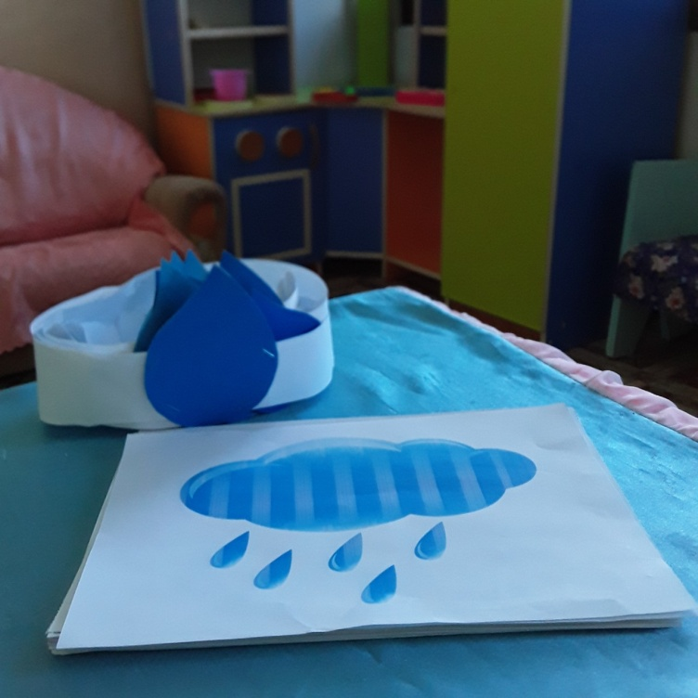
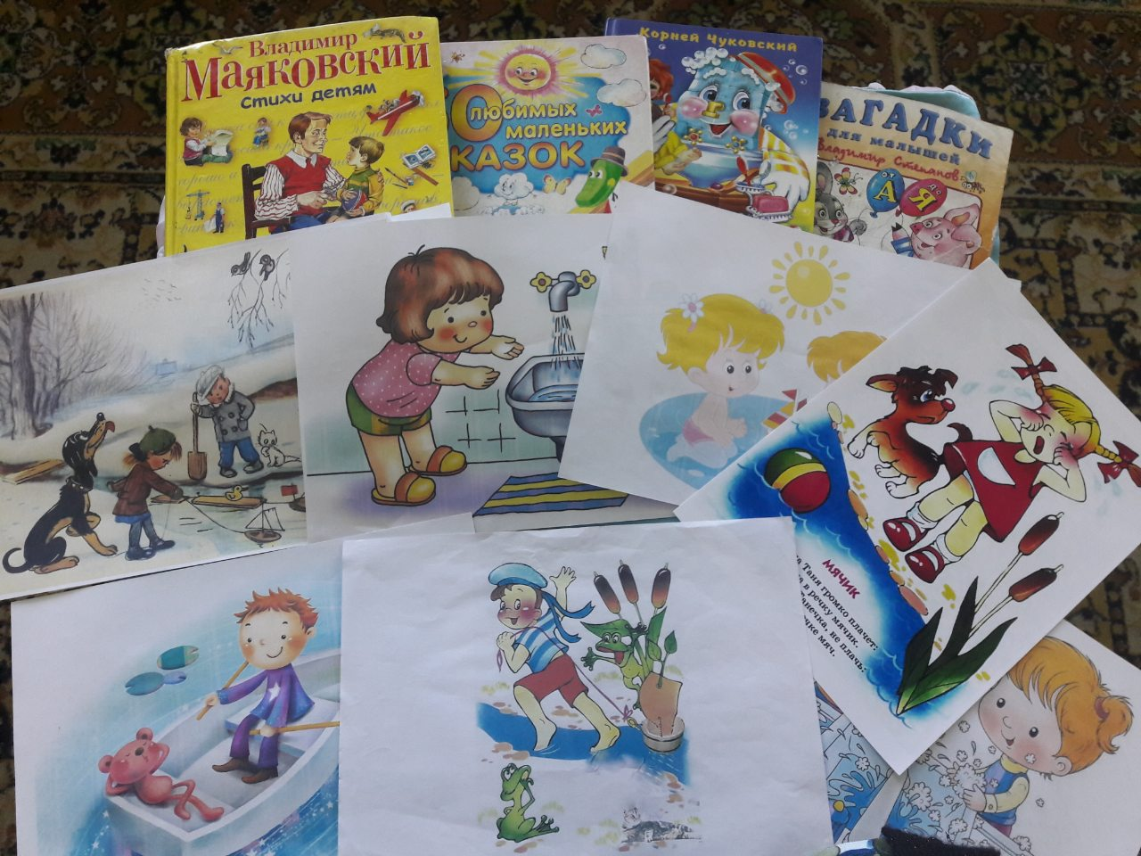
Предварительная работа
.

Slide 7
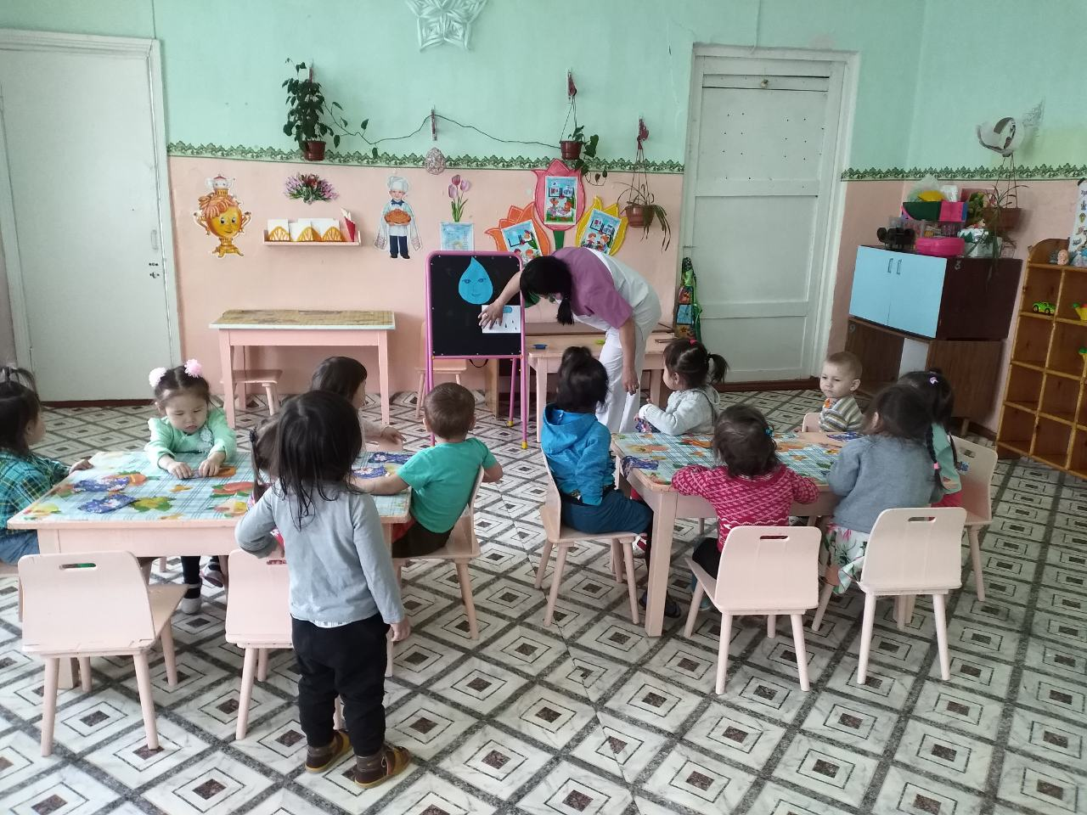
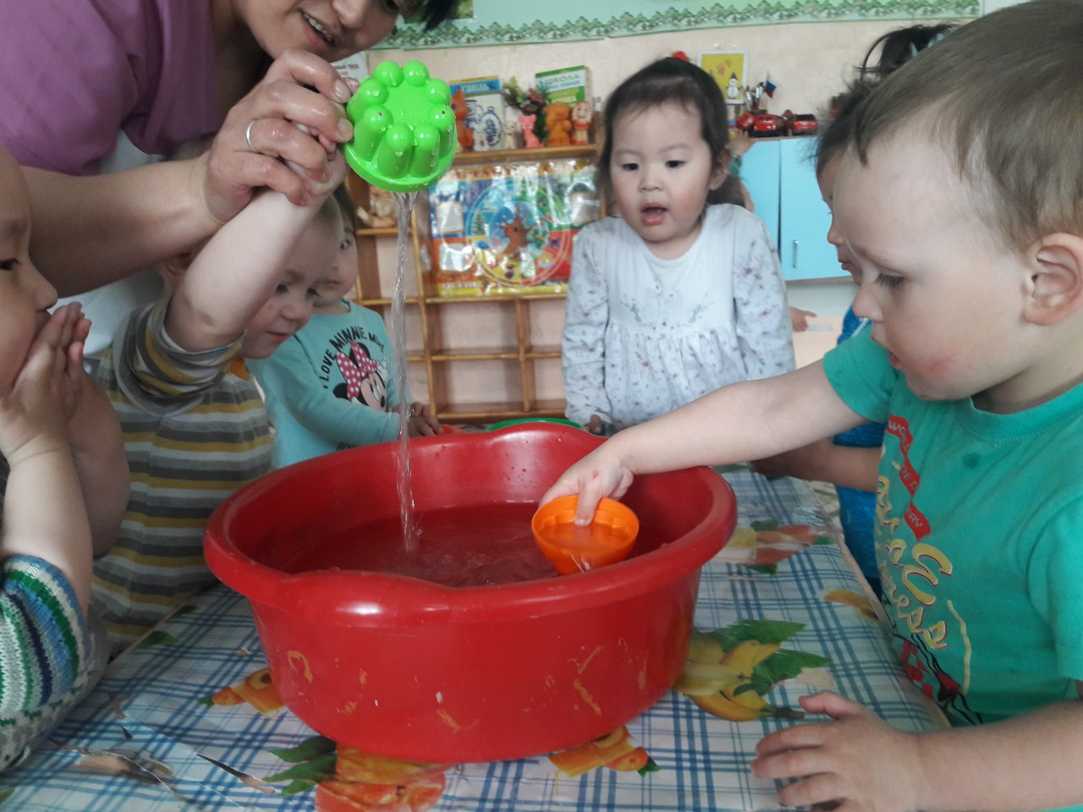
Практическая работа
В гости пришла «Капелька»
Знакомимся со свойствами воды:
-мокрая; у неё нет цвета; без запаха;
состоит из капелек; журчит при переливании.

Slide 8
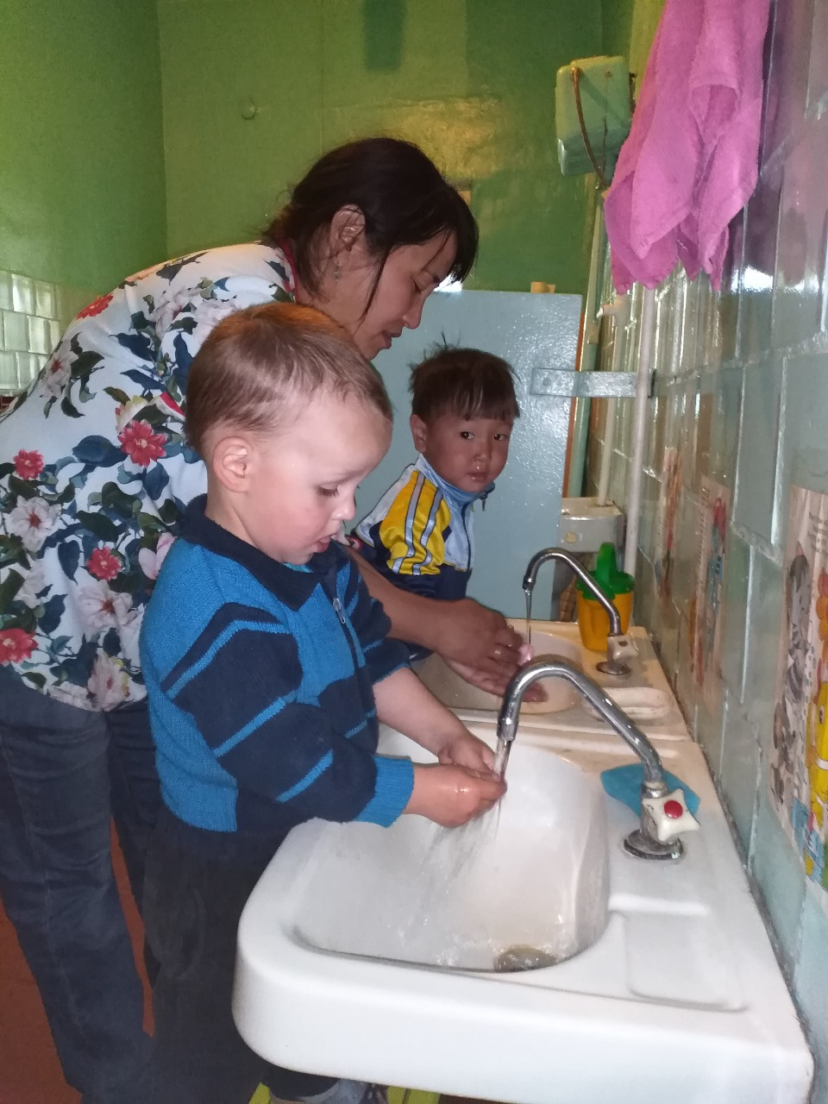
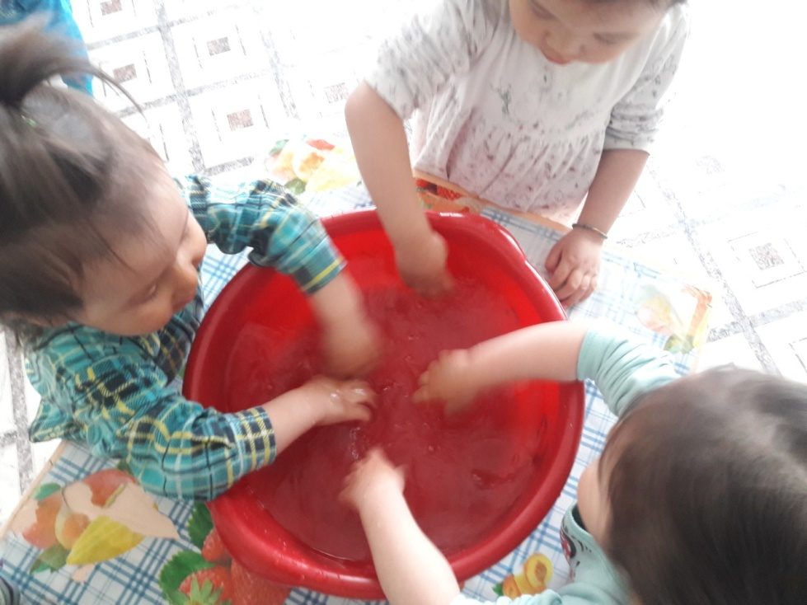
Водой можно мыться
Водичка, водичка
Умой мое личико,
Чтоб глазки блестели,
Чтоб щечки алели,
Чтоб смеялся роток
И кусался зубок.

Slide 9
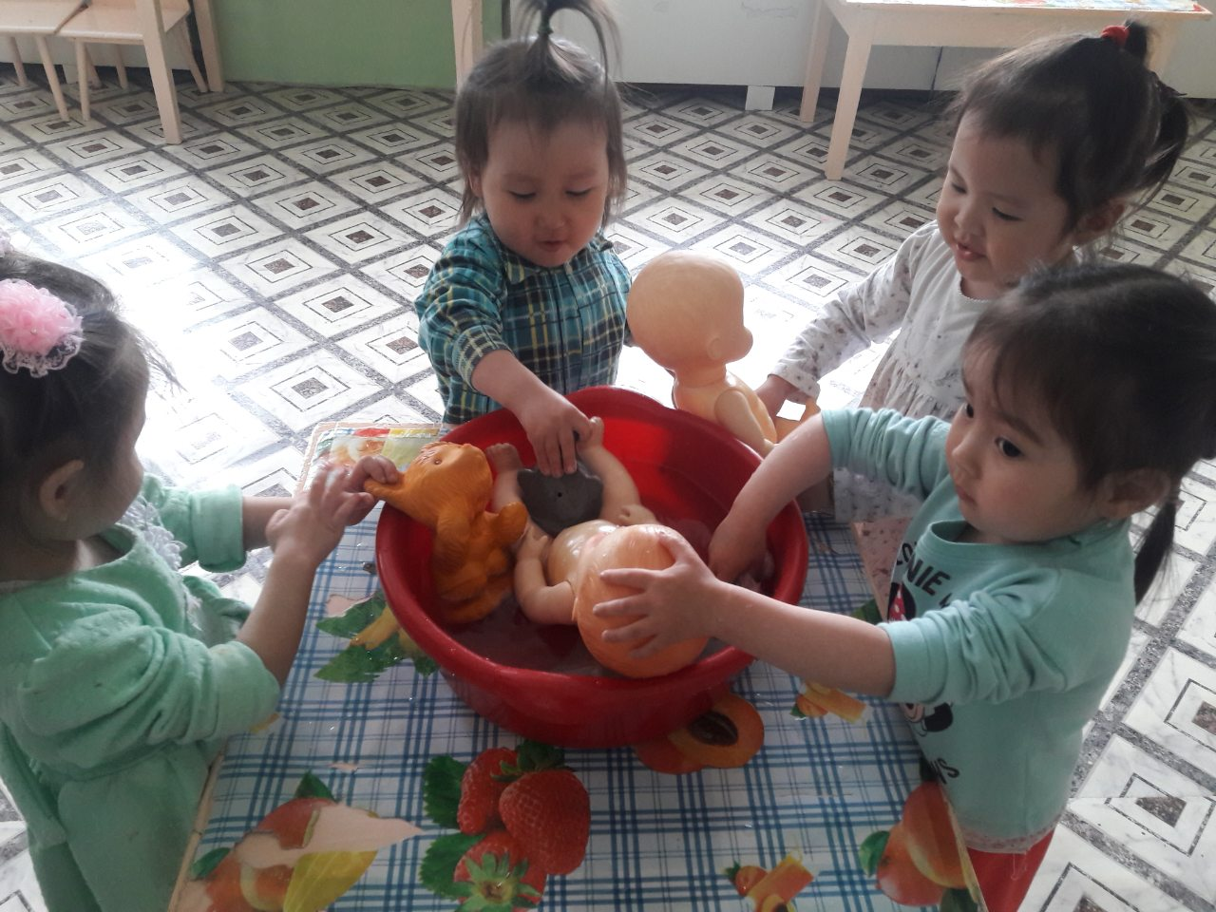
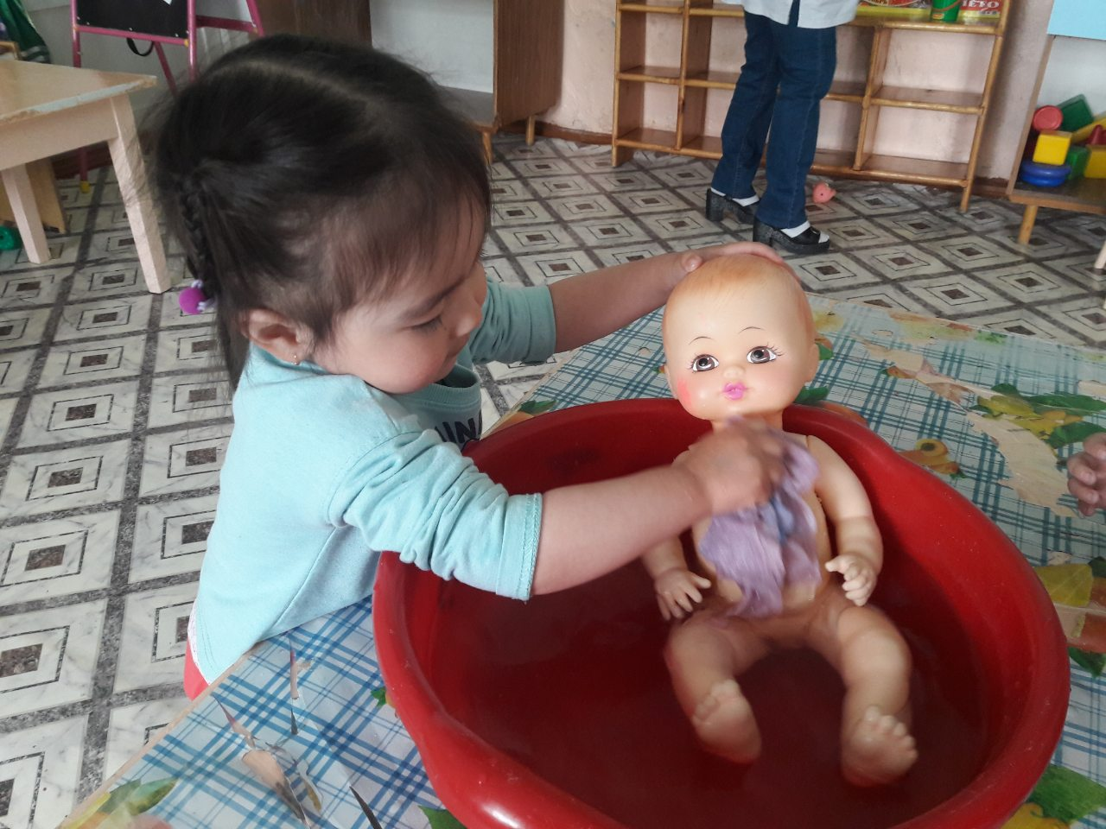
Купаем куклу

Slide 10
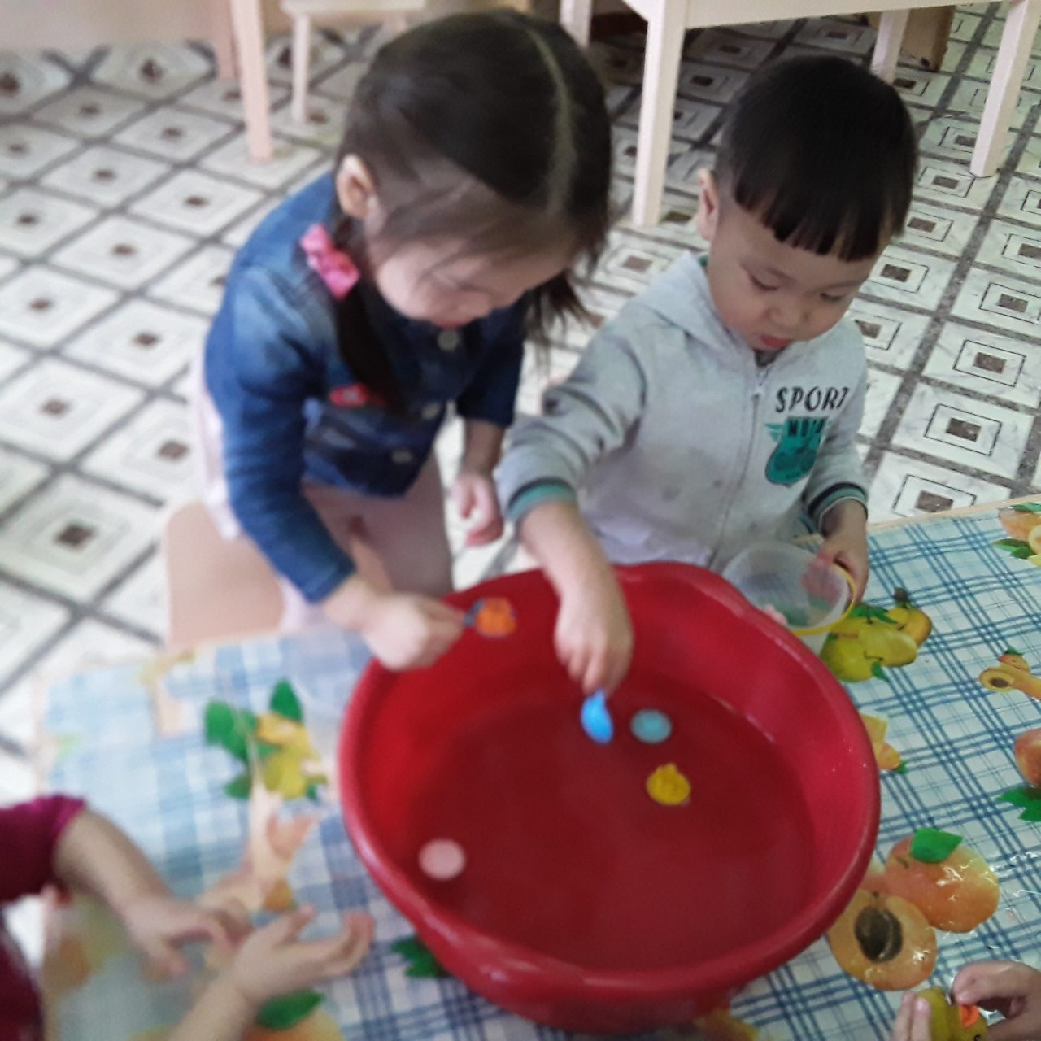
С водой можно играть. Игра «Рыбаки»
Затих водоем - хоть картину пиши, Шутливо шуршали в тиши камыши, И там, где блестела вода как слюда, Застыл поплавок — ни туда, ни сюда...
Правее чуток, где смыкались кусты, Удил рыбачок, восклицая: "Ух-ты!" И эхо лениво качала вода, А рыбак все выкрикивал : "Вот это да!"

Slide 11
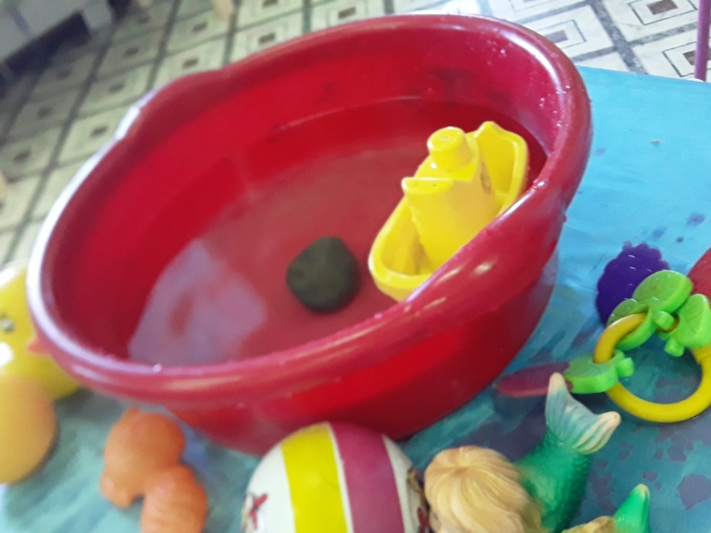
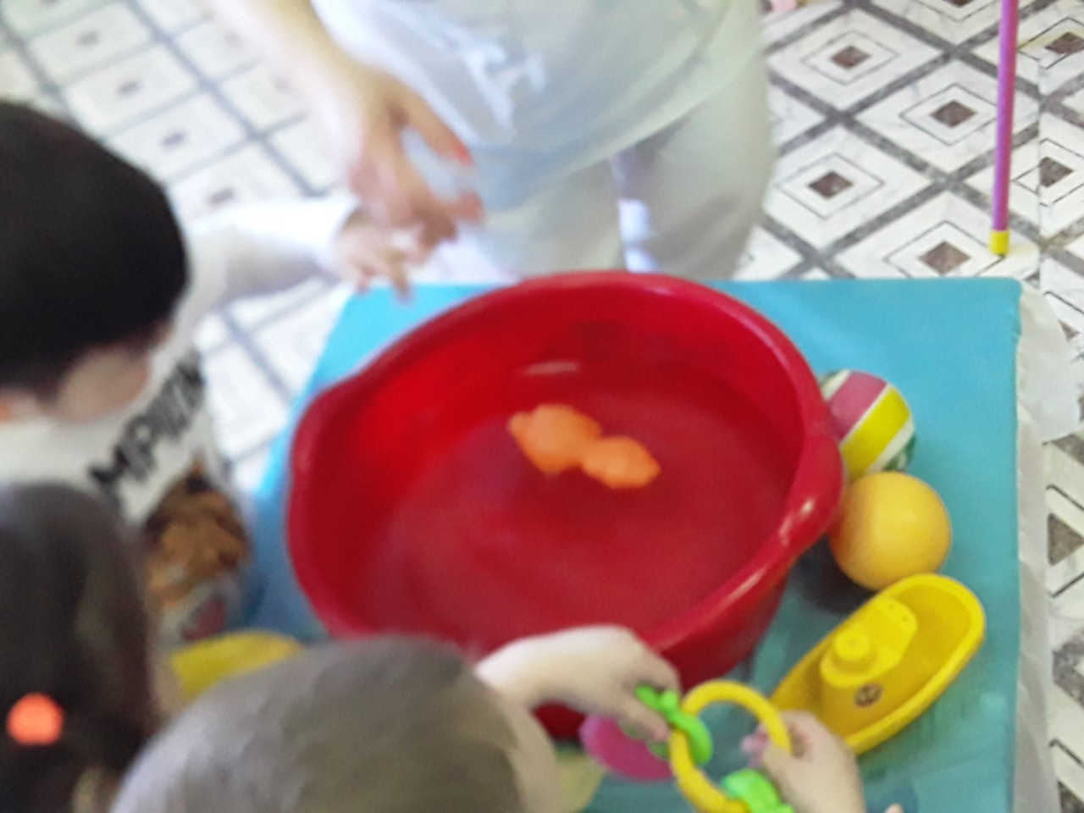
В воде могут плавать утята и можно пускать кораблики

Slide 12
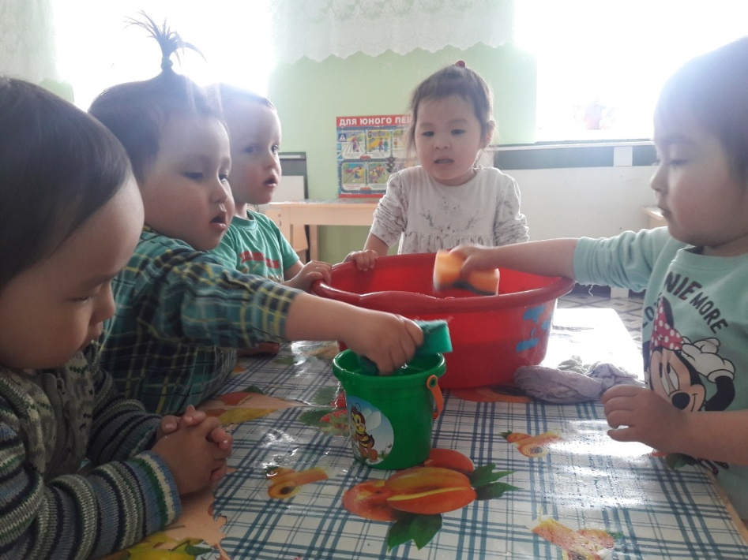
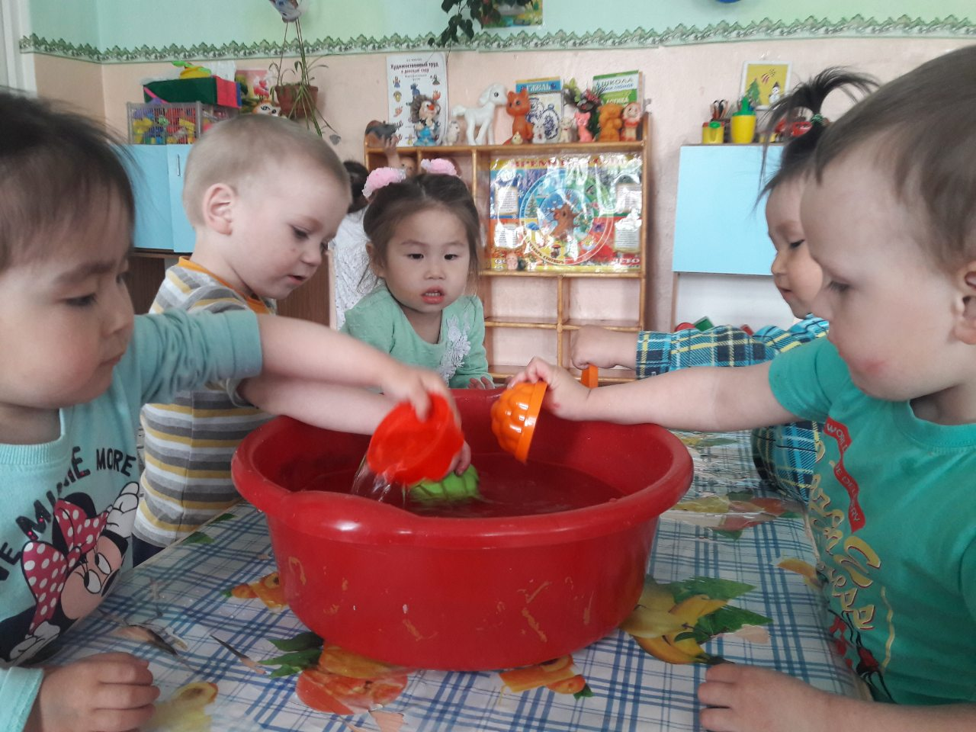
В воде можно мыть игрушки

Slide 13
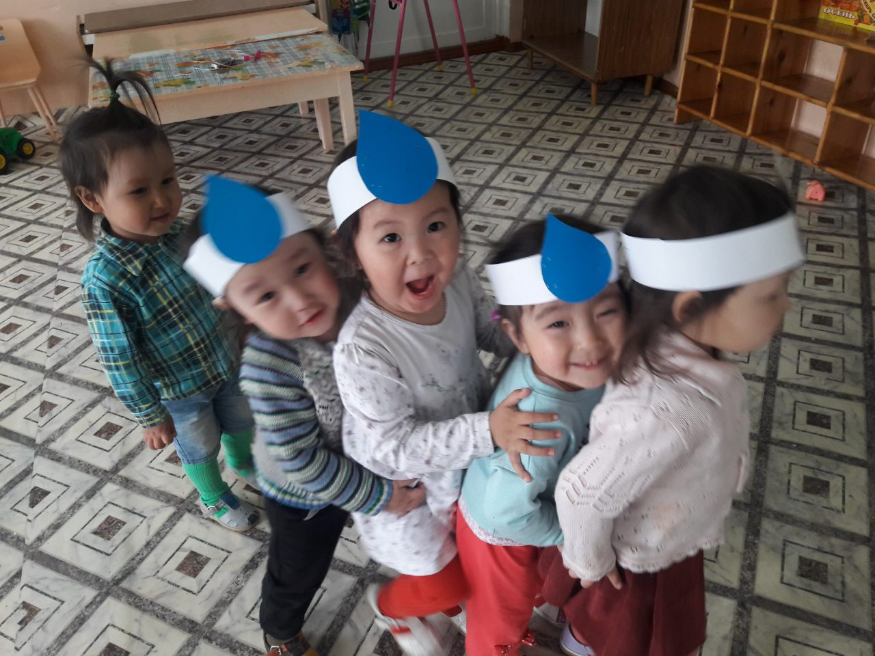
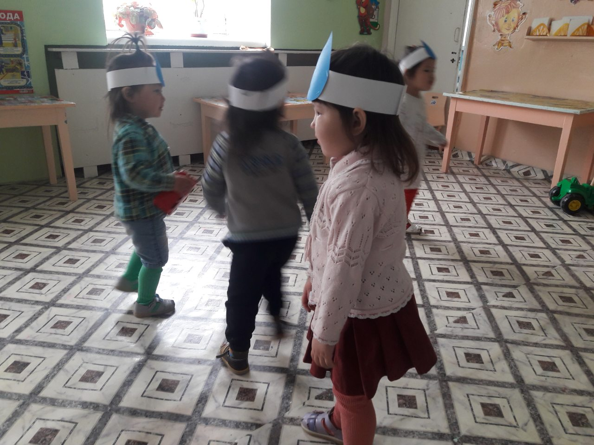
Подвижные игры «Ручеёк», «Капельки разбежались»

Slide 14
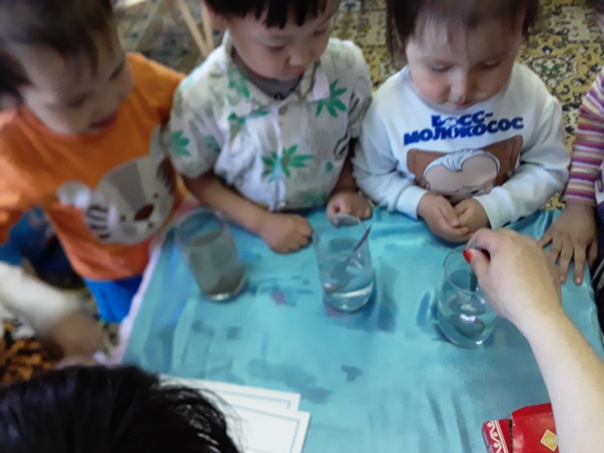
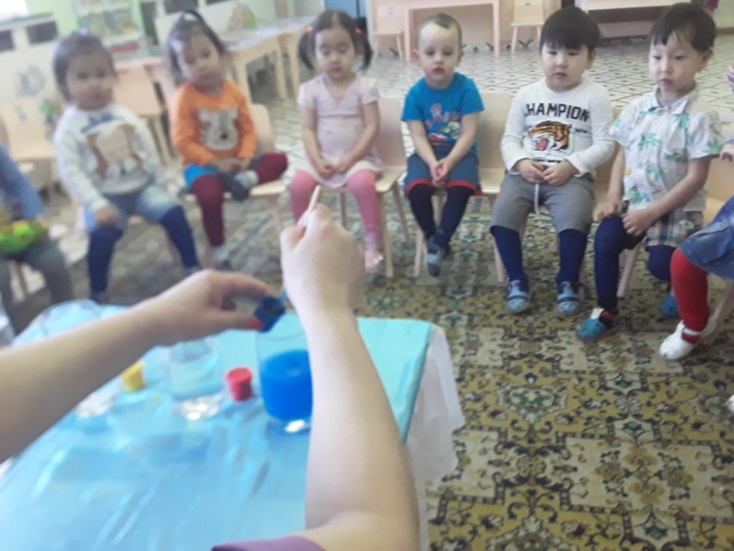
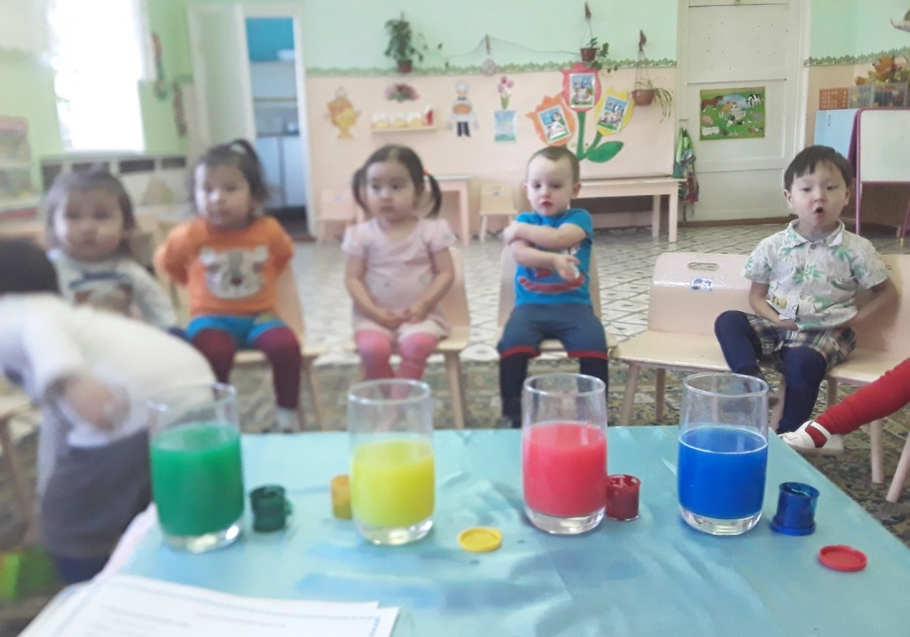
Опыты с водой

Slide 15
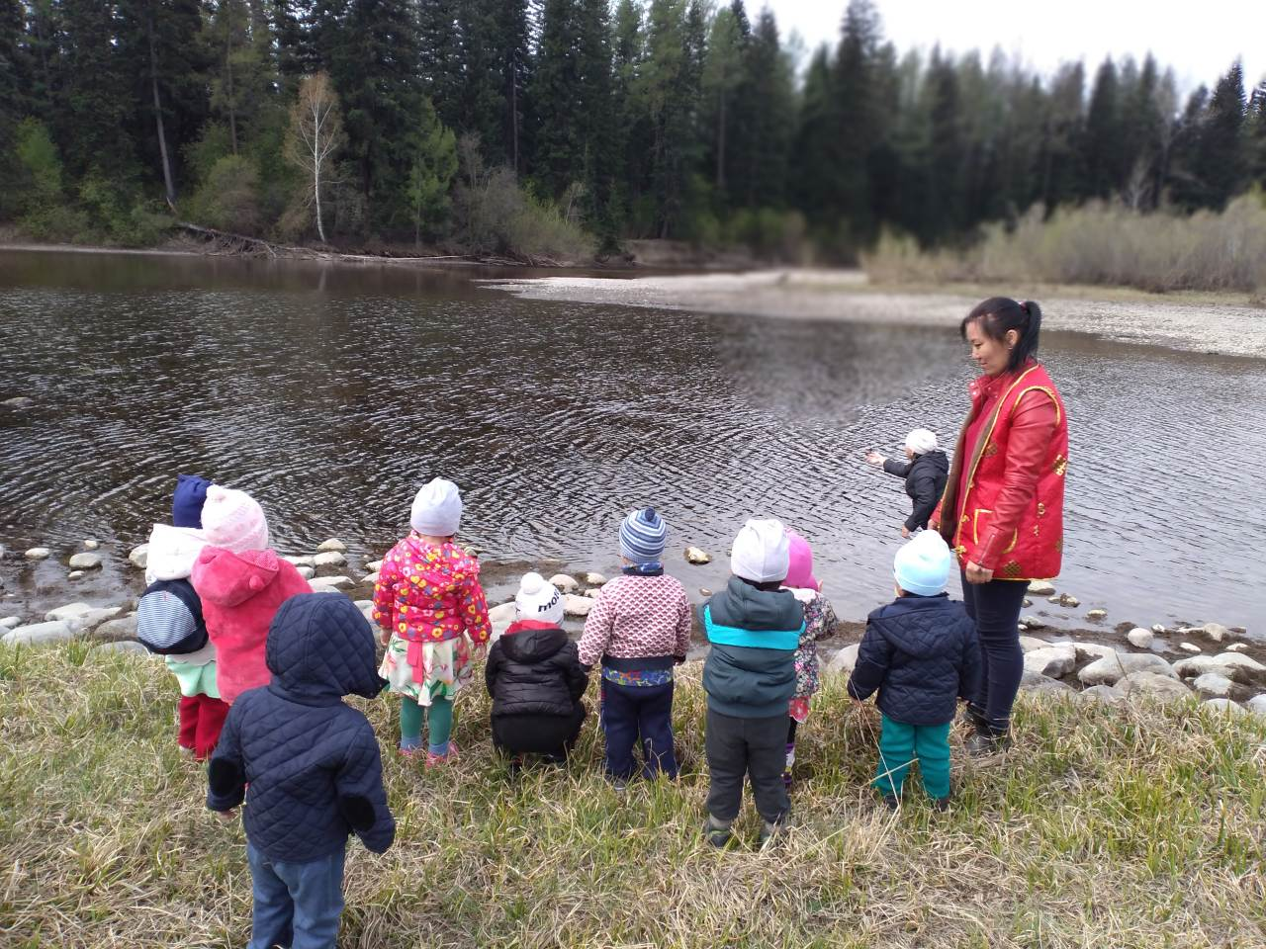
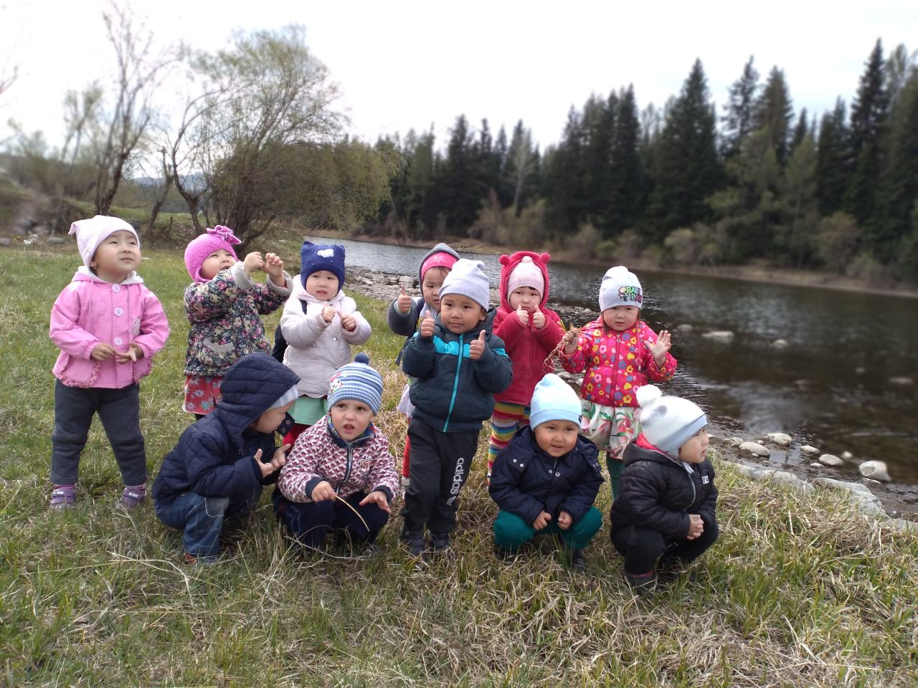
Прогулка на речку – «Весёлые капельки»

Slide 16

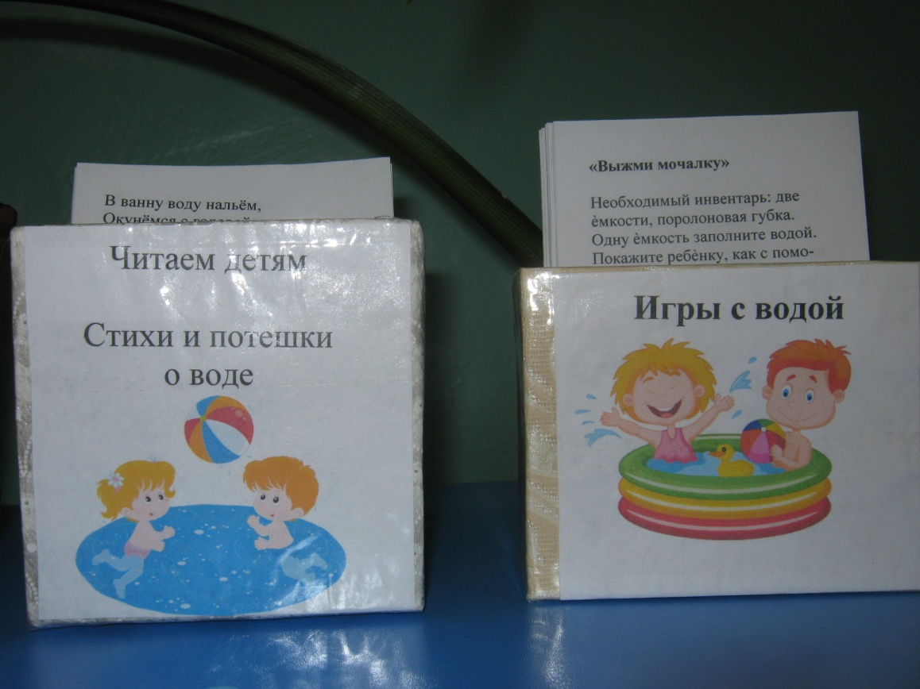
Рекомендации для родителей

Slide 17
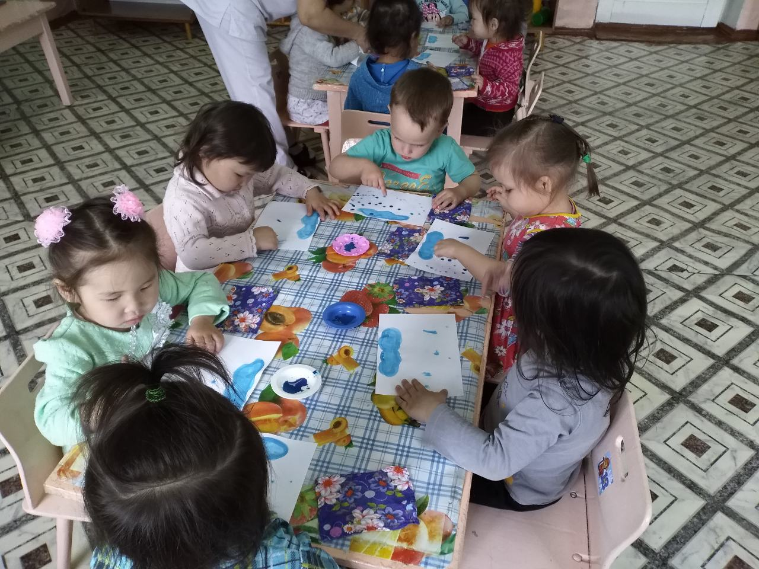
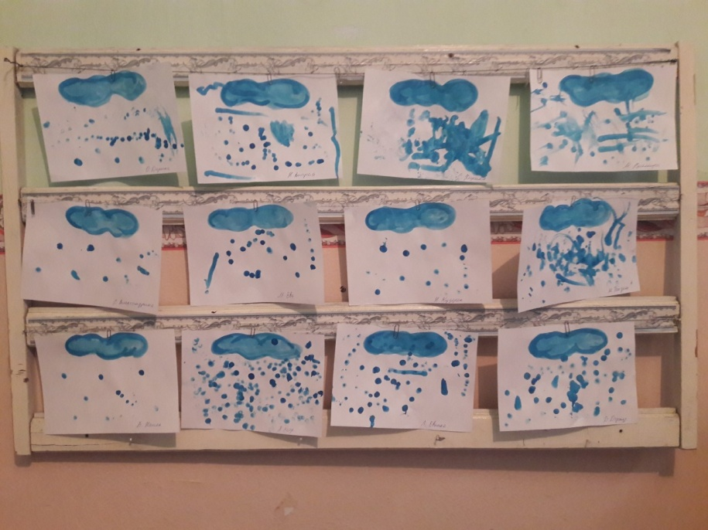
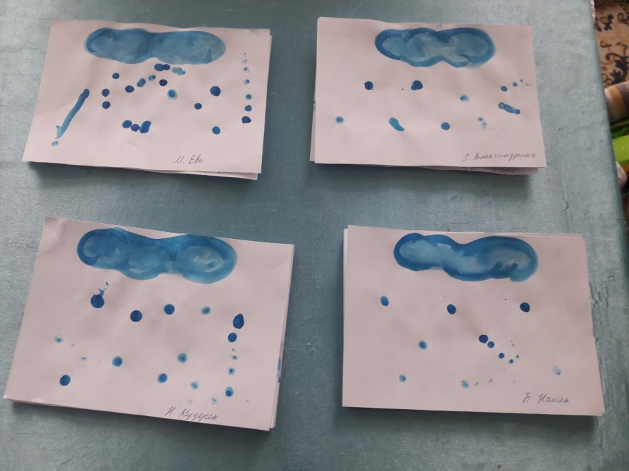
Заключительный этап
Рисуем водичку – «Весёлые капельки»

Slide 18
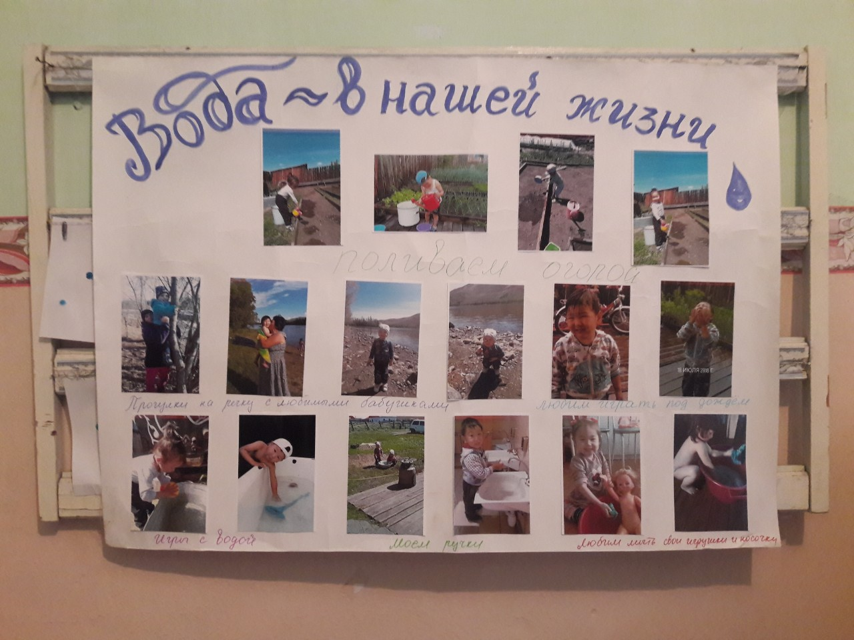
Фотовыставка совместная работа с родителями

Slide 19
Вывод: в процессе работы у детей появляются первые навыки экспериментирования, развиваются тактильные ощущения, мелкая моторика, наблюдательность, память. У родителей появился интерес к проводимой работе, который проявился через задаваемые вопросы.

Slide 20

Спасибо за внимание!

